Slide 1

Microsoft azure
Stefan Ćirković 27/2018
Žarko Obradović 190-2018

Slide 2
Pretpostavimo da želite da napravite aplikaciju koja će podržavati dosta istovremenih korisnika, sa brzim rastom, a ne želite mnogo administracije i održavanja infrastrukture i želite da radi non-stop.
Azure veb sajtovi vam dozvoljavaju da kreirate ovakvu vrstu veb aplikacija, ali postoje neka ograničenja. Nemate administratorska prava pristupa što, na primer, znači da ne možete da stavite vaš specifičan softver.

Slide 3

Uvod
Microsoft Azure (ranije poznat kao Windows Azure) servis je za računarstvo u oblaku(korisnik sa udaljenje lokacije pristupa željenoj aplikaciji preko veb pretraživača) koji je stvorio Majkrosoft za pravljenje, testiranje, raspoređivanje i upravljanje aplikacijama i servisima kroz centre podataka kojima upravlja Majkrosoft. Pruža softver kao servis (SaaS), platformu kao servis (PaaS) i infrastrukturu kao servis (IaaS), a podržava mnoge različite programske jezike, alate i programske okvire.
Azure je najavljen u oktobru 2008. godine, započet je sa kodnim imenom „Project Red Dog”, a objavljen je 1. februara 2010. godine kao „Windows Azure” pre nego što je preimenovan u „Microsoft Azure” 25. marta 2014. godine.

Slide 4
Tri modula koje nudi Azure
Microsoft Azure omogućava:
Softver kao servis(SaaS)
Platformski servisi(PaaS)
Infrastrukturni servisi(IaaS)

Slide 5
Softver kao servis(SaaS)
pruža vam širok spektar aplikacija, framework-a i templejta kako biste mogli da kreirate velike i skalabilne web aplikacije(Skalabilnost je mogućnost aplikacije da ponese povećanje zahteva i broja korisnika a da sama aplikacija ne mora da se menja.) ali i brzu prezentaciju veb sajtova, uz efikasan razvoj i testiranje.

Slide 6
Platforma kao servis(PaaS)
su platform-as-a-service (PaaS) opcije podešene za kreiranje skalabilnih(Skalabilnost je mogućnost aplikacije da ponese povećanje zahteva i broja korisnika a da sama aplikacija ne mora da se menja.) i stabilnih aplikacija, ali sa mnogo više fleksibilnosti nego veb sajtovi.
Sa platform-as-a-service (PaaS) modelom, fokusirani ste isključivo na aplikacije i podatke.

Slide 7
Infrastruktura kao servis(IaaS)
(Infrastructure as a Service) daju vam kontrolu nad kompletnim vurtualnim mašinama, uključujući i operativne sisteme (IaaS).

Slide 8
Azure VM(virtualne mašine) vam daju dosta fleksibilnosti, uključujući i administratorska prava pristupa, tako da sigurno možete napraviti skalabilnu aplikaciju, ali ćete morati da se pobrinete i oko mnogo administracije.
Ono što vam treba je opcija koja vam daje potpunu kontrolu, ali takođe za vas završava većinu stvari oko redovne administracije i stabilnosti sistema. Upravo ovo omogućuje Microsoft Azure cloud servisi.

Slide 9
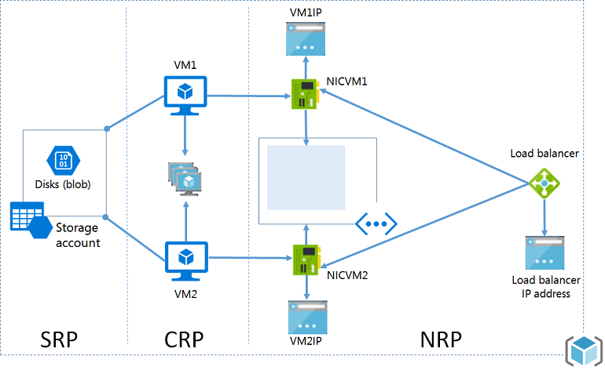
Model upravljanja za PaaS / IaaS

Slide 10
Upotreba
Razvoj i testiranje – Možete ih koristiti da kreirate jeftina okruženja za testiranje i razvoj plaforme koje možete ugasiti kad vam više ne budu potrebne.
Prebacivanje aplikacija na Azure (Lift-and-shift) – „Lift-and-shift“ odnosi se na to da bukvalno možete da prebacite svoju aplikaciju kao što bi koristili viljuškar za velike palete. Uzmete VM(virtuelna mašina) i prebacite je na Azure. Moguće je da će ovde biti potrebna dodatna podešavanja u zavisnosti od različitih sistema, ali ako ih bude previše za vas -imamo i treću opciju.

Slide 11
Proširite svoj data centar – Korstite Azure VM(virtuelna mašina) da proširite vaš postojeći data centar i povežete ih da rade kao da su u lokalnoj mreži.

Slide 12
Usluge
Iako nudi preko 600 usluga, neke od najčešćih su:
računarske sluge()
usluge identiteta()
mobilne usluge()
usluge skladištenja()
usluge upravljanja podacima()
razmena poruka()
medijske usluge()
usluge mreže za isporuku sadražaja()
programerske usluge()
usluge menadžmenta()
usluge mašinskog učenja()

Slide 13
Zanimljivosti
Azure je 2016. godine objavio da četvrtinu virtuelnih računara(oko 25%) u njegovu cloudu čini Linux, da bi godinu dana kasnije Microsoft objavio da se ustvari radi o 40 %.
U 2018. je navedeno da natpolovično pripada Linuxu i na kraju, u 2019. je pokazatelji govore da je to nadmoćno u korist Linuxa. Windows je na platformi koja je “njegova” u podređenom položaju.
Petsto najbogatijih kompanija na svetu se već oslanjaju na Azure.

Slide 14
Video tutorial
Jedan od YT klipova na temu Azure-a, u kome su principi rada objašnjeni korak po korak.
Microsoft Azure for Beginners: Introduction - Scott Duffy

Slide 15
Hvala na pažnji !

